Slide 1

Design Pattern Observer
CESI RIL 11
MOMPER – LEPINE – GUILLOT
Présente :
Notes:
Joris

Slide 2
Sommaire
Définition
Diagramme
Diagramme de séquençage
Exemples
Avantages et utilisation
Implémentation - Diagramme de classes UML
Mise en œuvre - Étape 1 à 3
Test et résultat
Notes:
joris

Slide 3
Définition
modèle de conception logicielle
appelé le sujet,
liste de ses dépendants « observateurs »
notifie automatiquement de tout changement d'état
Deux modèles typiques d'Observer :
Push : les données sont poussées avec la notification
Pull : l'observateur récupère les données dans un objet et doit les extraire.
Relève des «modèles de conception comportementale».
Également connu sous le nom de Dependents, Publish-Subscribe, Model-View.
Notes:
Nico
Le modèle d'observateur est un modèle de conception logicielle dans lequel un objet, appelé le sujet, tient à jour une liste de ses dépendants, appelés observateurs, et notifie automatiquement de tout changement d'état, généralement en appelant l'un de leurs méthodes.
Il existe deux modèles typiques d'Observer basés sur la manière dont les données sont transmises. Il peut s'agir d'un modèle Push ou Pull. Dans le modèle push, les données sont poussées avec la notification. Un exemple en est la livraison du courrier, le magazine abonnements, etc. Dans le modèle pull, le client sera informé de ce qui est événement. Mais, il est toujours de la responsabilité du client de vérifier si les données pertinentes sont là ou non. Les flux RSS en sont un exemple. Chaque fois qu'il y a un changement dans le site Web, et si vous vous êtes abonné à le flux, vous recevrez une notification. Mais c'est à vous de revenir en arrière et de voir situ es intéressé.

Slide 4
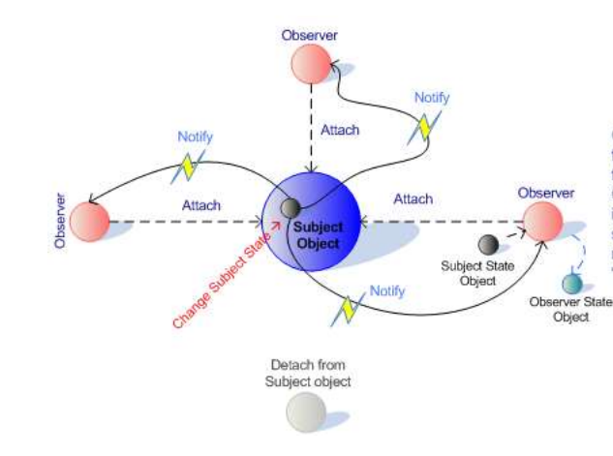
Diagramme
Les observateurs reçoivent le signal de l'objet sujet via le « Subject State Object » . L'observateur se met à jour uniquement s'il reçoit un signal approprié, puis renvoie un objet appelé "Observer State"
Notes:
Nico

Slide 5
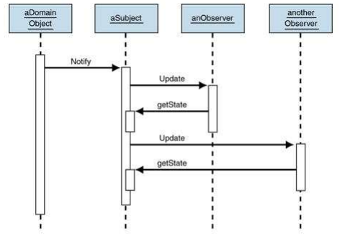
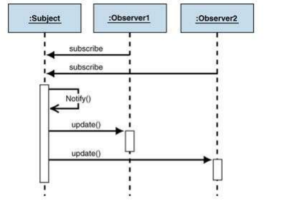
Diagramme de séquence
Intéraction basique d’Observer
Propagation d’état utilisant le modèle « Pull »
Notes:
Joris

Slide 6
Exemples
La distribution de courrier
Une société avec des actionnaires
Lecture de journal
Le coucou
Notes:
William
La société informe tous ses actionnaires de toute décision prise. La société est le sujet et les actionnaires sont des observateurs, tout changement de politique de la société et de la société informe tous ses actionnaires ou observateurs
Un exemple typique du modèle Observer est le système de distribution de courrier conventionnel. Chaque fois que vous avez un courrier, le facteur vient frapper à votre porte avec le courrier. Imaginez simplement si vous devez vous rendre au bureau de poste tous les jours et vérifier s'il y a tous les courriers. Cela aurait été un système vraiment inefficace car chaque individu doit aller au bureau de poste périodiquement. Ceci est éliminé dans la vraie vie en introduisant une distribution de courrier mécanisé.
Nous lisons le journal. Nous recevons les nouvelles quotidiennes par le journal. Ici nous sommes l'observateur et le journal est observable. Observer Design Pattern conserve les données de son intégralité de lecteur et chaque fois qu'il y a un changement, il le notifie à ses lecteurs
L'horloge parlante est un autre exemple de modèle de conception d'observateur. L'horloge parlante notifie quand une heure est terminé.

Slide 7
Avantages et utilisation
Avantages:
Communication
Ajout/Suppression
Adaptation
Connaissances
Modernisation
Utilisation:
Relation 1-N entre les objets
Abstraction a deux aspects, l'un dépendant de l'autre.
Notes:
Joris
Avantages
1. Les objets sont faiblement couplés les uns aux autres, mais communiquent toujours correctement.
2. Des observateurs peuvent être ajoutés / supprimés à tout moment et Des observateurs peuvent être ajoutés sans modifier le sujet.
3. Le sujet et l'observateur peuvent appartenir à différentes couches d'abstraction.
4. Le sujet n'a pas besoin de connaître la classe concrète d'un observateur, juste que chaque observer implémente l'interface de mise à jour.
5.Il existe des classe Observable et des interface Observer déjà implémenté dans la plupart des langages.
Utilisation:
1. Il est utilisé lorsqu'il existe une relation un à plusieurs entre les objets, par exemple si un objet est modifié, ses objets dépendants doivent être notifiés automatiquement.
2. Lorsqu'une abstraction a deux aspects, l'un dépendant de l'autre. Encapsuler ces aspects dans des objets séparés vous permettent de les faire varier et de les réutiliser indépendamment.

Slide 8
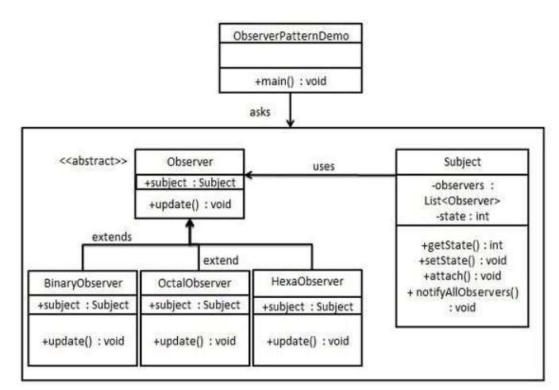
Implémentation UML
Notes:
Nicolas
Ceci est un exemple où les trois observateurs sont attachés à un sujet par l'observateur de classe abstraite.
Si des changements se sont produits dans le sujet, il informera tous les observateurs à propos de ses changements.
Par exemple, si la base numérique des observateurs de convertisseur sont attachés à un sujet contenant un entier. Si nous changeons l'entier dans test, tous les observateurs changeront de valeur d'entier à leur base respective.

Slide 9
Mise en œuvre
Notes:
William

Slide 10
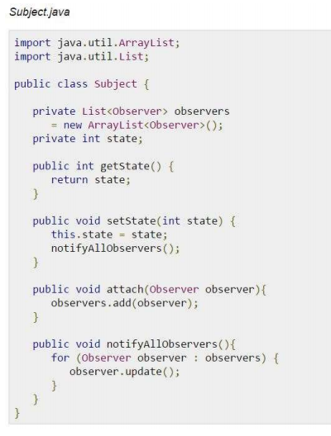
Étape 1 : le sujet
List: pour garder une trace des observateurs attachés.
State: état actuel
Attach: pour attacher un observateur au sujet
notifyAllObservers: pour envoyer un message à tous les observateurs attachés.
Notes:
William

Slide 11
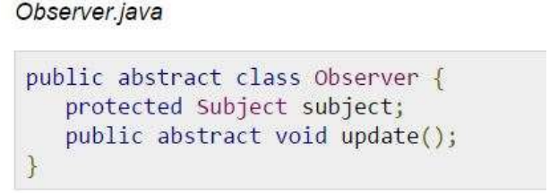
Étape 2: l’Observer (abstract)
Notes:
Joris

Slide 12
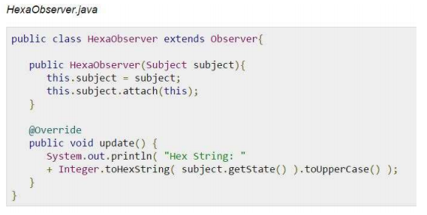
Étape 3 : Observers
Il y a nos trois classes concrètes d'observateur qui hérite de la classe d'observateur abstraite et met à jour en respectant le nouvel état du sujet.
Tous ces observateurs sont attachés au sujet.
Notes:
Nicolas

Slide 13
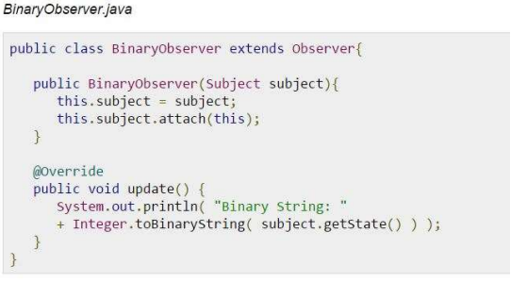
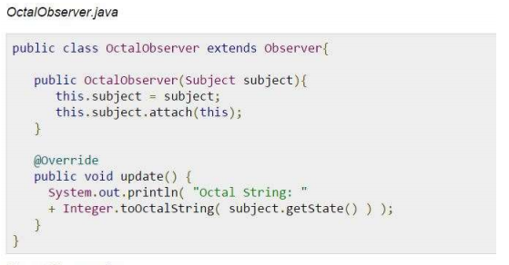
Étape 3 : Observers
Notes:
Nicolas

Slide 14
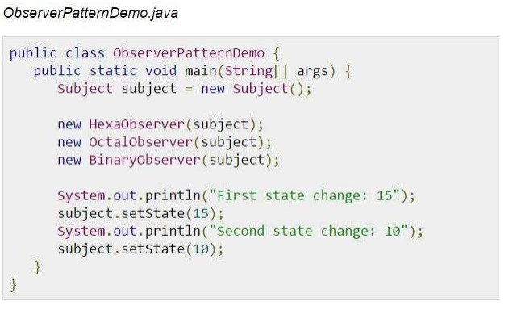
Étape 4
Notes:
William
Nous pouvons facilement tester notre modèle en suivant le code.
Voici les deux tests dans le code :
Tout d’abord, l’état du sujet est fixé à 15, signifie chaque observateur imprimera le numéro 15 après le convertir dans sa base respective.
Deuxièmement, l’état du sujet est fixé à 10, observateur observez ceci et imprimez ce numéro ans il base respective sans aucun supplément effort. Notre méthode de notification notifie tous les observateurs que l’état du sujet a été changé.

Slide 15
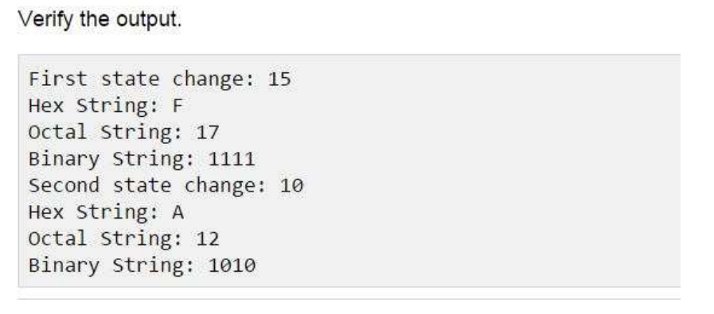
Étape 5 : Résultats
Notes:
Joris

Slide 16
MERCI DE VOTRE ATTENTION !
Avez-vous des questions ?
Notes:
Nicolas

